Slide 1
Historischer Ortskern

Slide 2
Sanierung mit Anbau (Skizze, kein Entwurf)

Slide 3
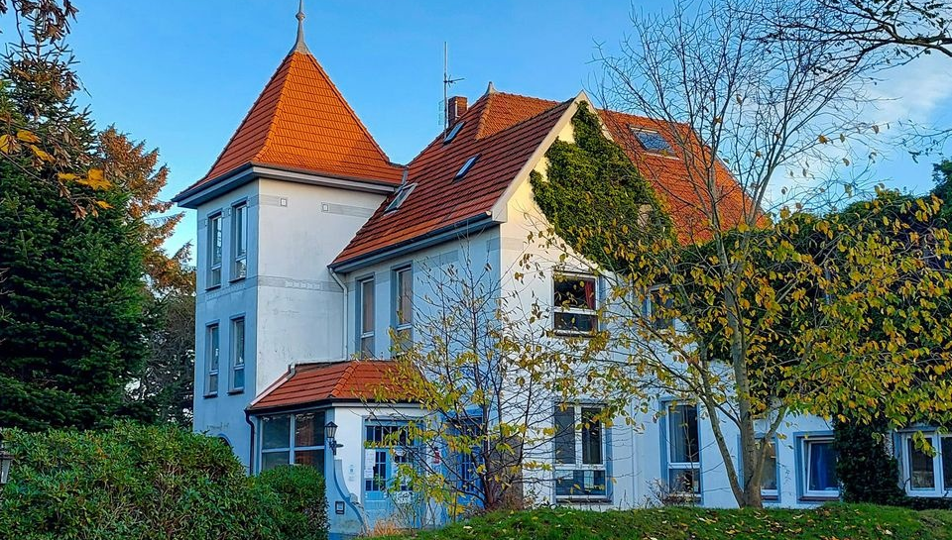
Haus des Gastes

Slide 4
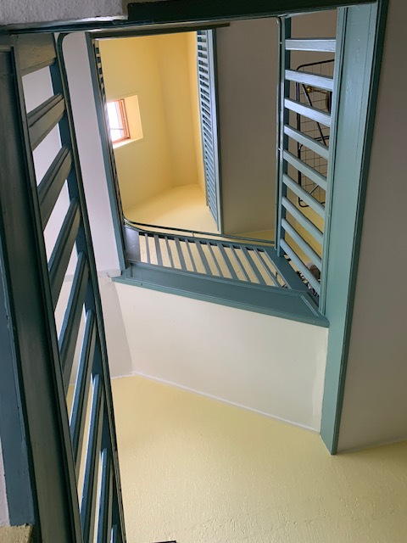
Treppenhaus mit Brandschutzglas

Slide 5
Für den Neubau der Gemeinde erforderlich:
Abriss des Altbaus und getrennte Entsorgung per Schiff
Extra tiefe Gründung der Fundamente
Großflächige Erdaufschüttungen auf der ganzen überbauten Fläche
Die Versiegelung von bis zu 3.500 qm Parkfläche
Die Fällung von 87 Bäumen

Slide 6
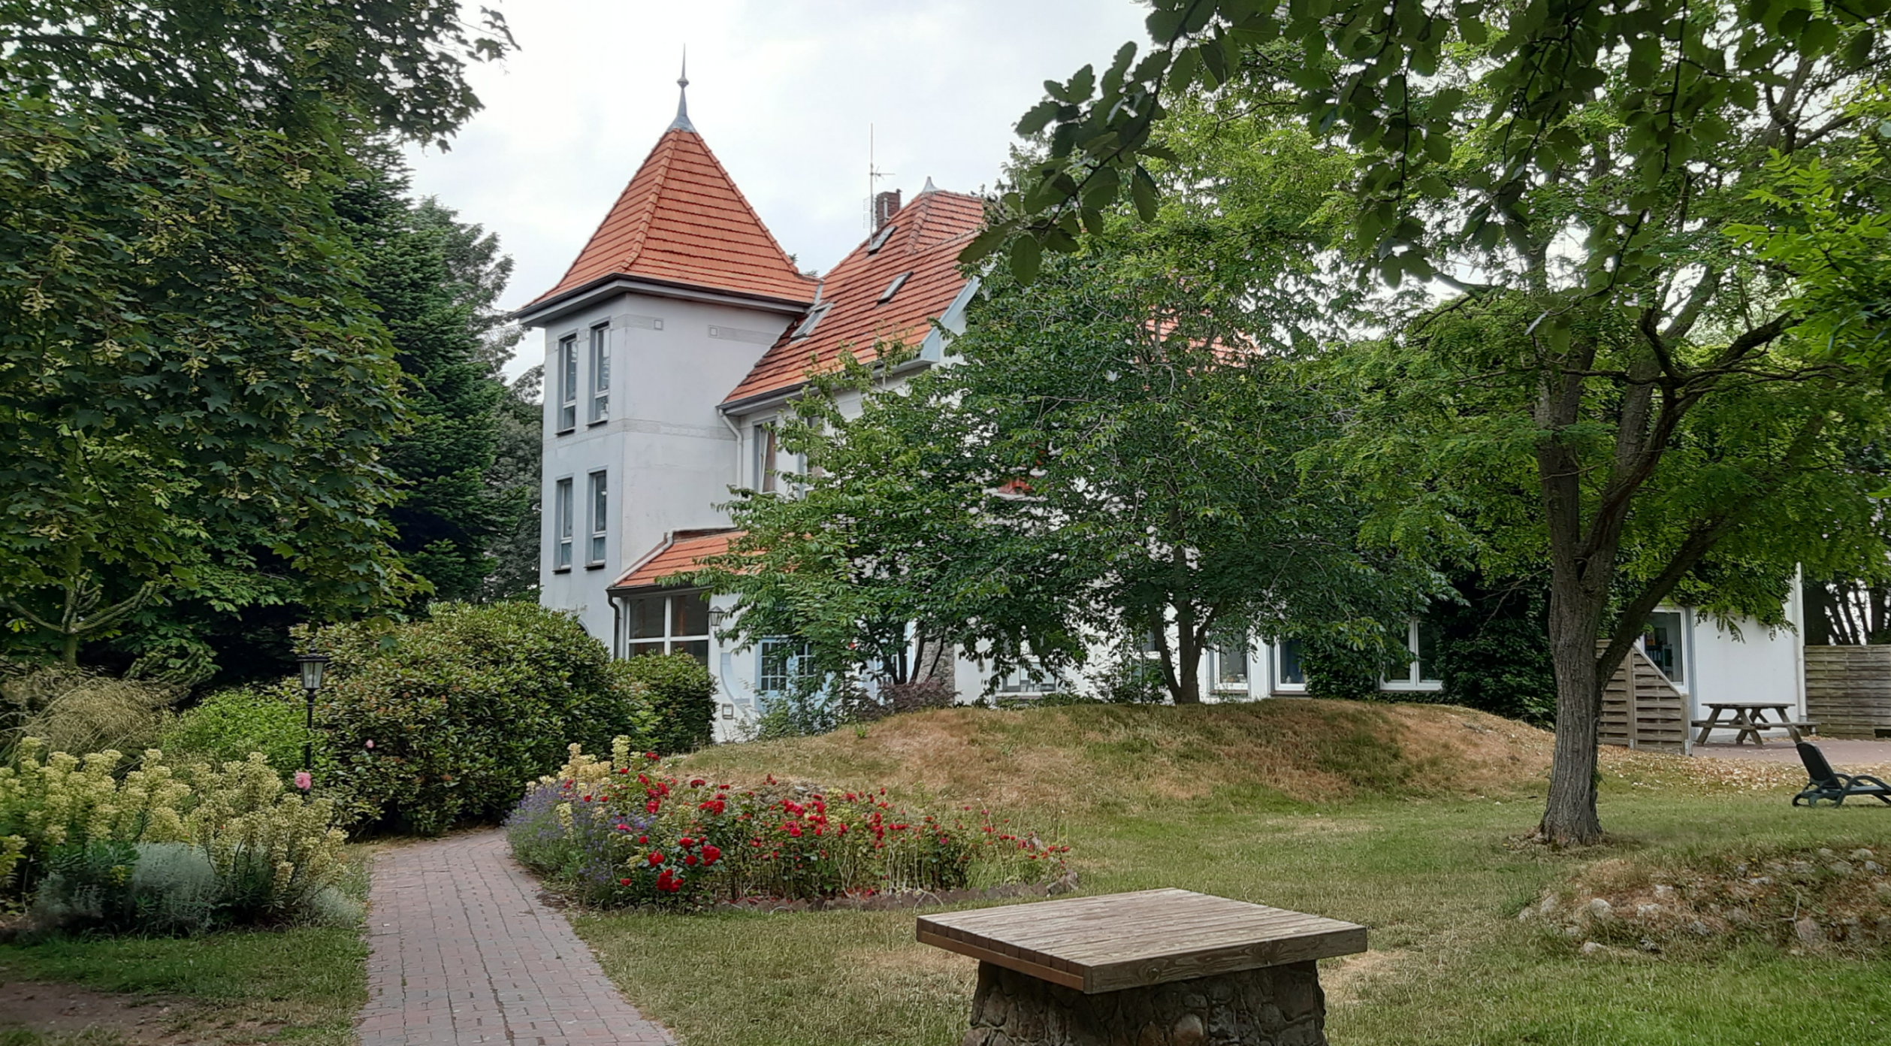
Kurpark

Slide 7
Alternativer Entwurf: Café mit Podestlift

Slide 8
Alternativer Entwurf: Leseraum

Slide 9
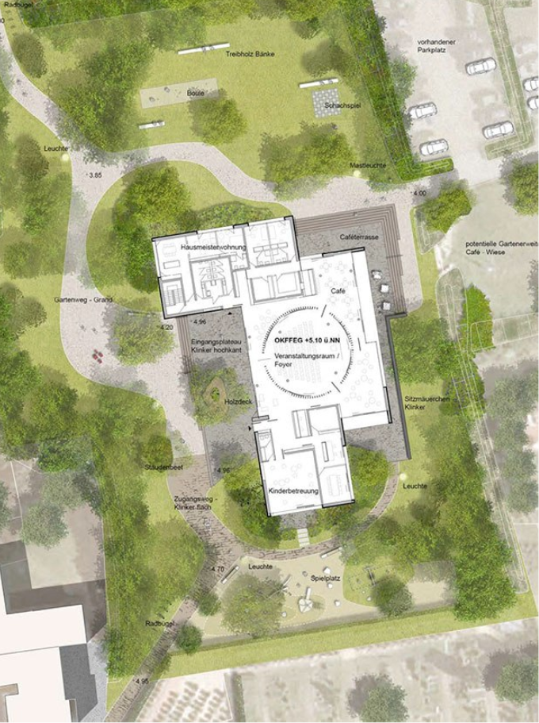
Altbau
Neubau der Gemeinde
Abriss und Neubau:
Zerstörung
Wertverlust
Totalschaden
für unser
Dorfbild

Slide 10
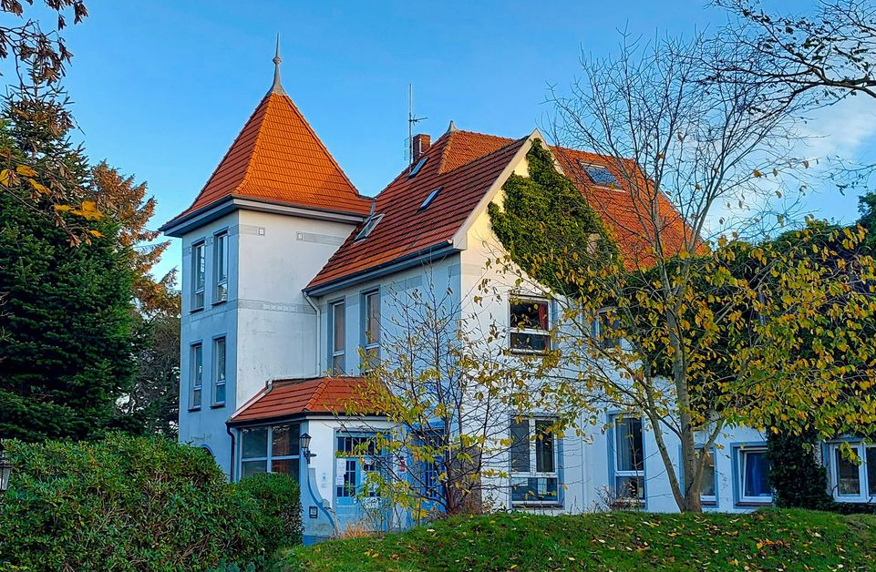
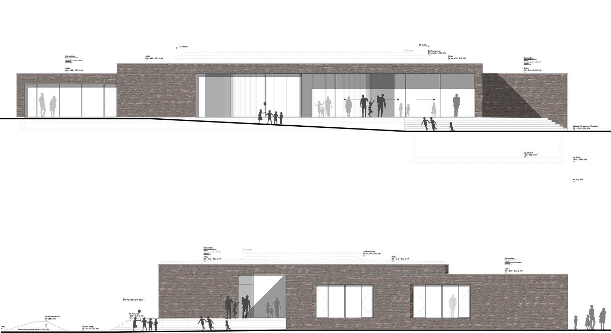
Jetzt entscheiden Sie:
So? Oder so?

